Slide 1
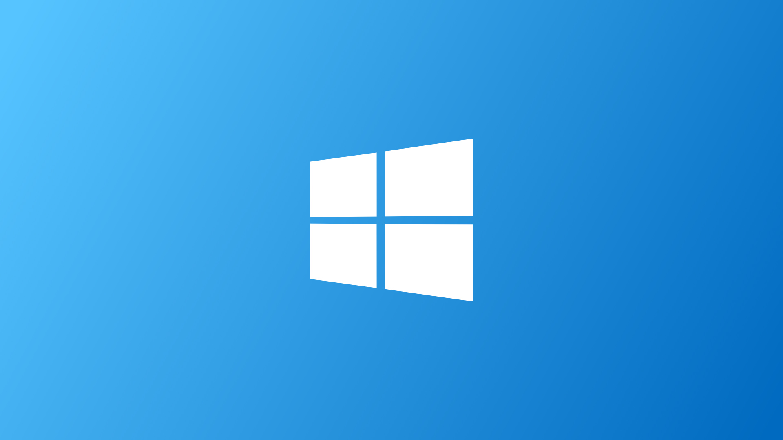
Работа с файловыми системами в операционной системе Windows с использованием драйверов операционной системы Linux
Санкт-Петербургский академический университет – научно-образовательный центр нанотехнологий РАН
Кафедра математических и информационных технологий
Студент: | Новокрещенов К.С.
Научный руководитель: | Баталов Е.А., магистр прикладной математики и физики
2015 год

Slide 2
Файловые системы: Linux и Windows
Linux | Windows
 | FAT NTFS exFAT
Amiga Fast FS Arla Aufs BtrFS Captive NTFS CDFS Chiron FS Ext Ext2 Ext3(cow) Ext4 FAT FUSE | Fusion-IO NVMFS (DFS) HFS+ JFS MINIX FS Next3 NILFS NTFS-3G OpenAFS OpenZFS Reiser4 | ReiserFS RomFS RozoFS SpadFS StegFS Tux3 UnionFS XFS XiaFS ZFS

Slide 3
Цель
Предоставить приложениям операционной системы Windows возможность работать с файловыми системами операционной системы Linux, не поддерживаемыми операционной системой Windows

Slide 4


Организация доступа к файловой системе
Приложение
Драйвер
файловой системы
Драйвер устройства

Slide 5
Организация доступа к файловой системе
Портированные Windows-драйвера
Приложение
Реализация драйвера «с нуля»
Высокая сложность разработки
Затраты на тестирование
Драйвера сторонних разработчиков
Драйвер
файловой системы
Низкое качество драйверов
Ограниченная поддержка ФС
N файловых систем – в N раз больше проблем
Драйвер устройства

Slide 6
Организация доступа к файловой системе
Портированные Windows-драйвера
Приложение
Реализация драйвера «с нуля»
Высокая сложность разработки
Затраты на тестирование
Драйвера сторонних разработчиков
Драйвер
файловой системы
Низкое качество драйверов
Ограниченная поддержка ФС
N файловых систем – в N раз больше проблем
Драйвер устройства
Нативные Linux-драйвера
Высокая надежность, эффективность
Полный доступ к файловой системе
Поддержка всех файловых систем
Разработка и тестирование Linux-сообществом
Реализация окружения Linux в Windows

Slide 7

Архитектура
Приложение
ОС Windows
Виртуальная
машина
Дистрибутив Linux
Демон
Драйвера
Библиотека DLL
Устройство
(образ диска)

Slide 8

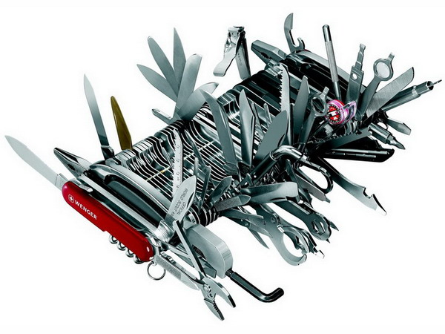
Проект libguestfs
Проект компании RedHat
Набор утилит для работы с образами дисков виртуальных машин

Slide 9
Библиотека libguestfs
QEMU
QEMU-KVM
UML
Unix-сокеты
Приложение
ОС Linux
Виртуальная
машина
Дистрибутив Linux
Демон
Драйвера
libguestfs.so
Устройство
(образ диска)
Протокол XDR

Slide 10
Задачи
Портировать библиотеку libguestfs для работы в ОС Windows
Портирование libguestfs для запуска в Cygwin
Нативное портирование libguestfs с помощью MinGW
Портировать систему сборки libguestfs
Выбрать виртуальную машину для запуска Linux
Выбрать протокол взаимодействия с демоном
Реализовать передачу файлов через общую память
Сравнить производительность работы в Windows и Linux

Slide 11
Портирование libguestfs в Cygwin
Разрешение сторонних зависимостей
Минимальное количество изменений
Результаты тестирования

Slide 12
Нативное портирование libguestfs
Реализация кроссплатформенных интерфейсов
Локализация платформо-зависимого кода внутри кроссплатформенных интерфейсов
Изменения в запуске виртуальной машины
Сравнение Protobuf и XDR

Slide 13
Нативное портирование libguestfs

Slide 14
Разделяемая память

Slide 15
Разделяемая память
Результаты

Slide 16
Результаты

